Slide 1
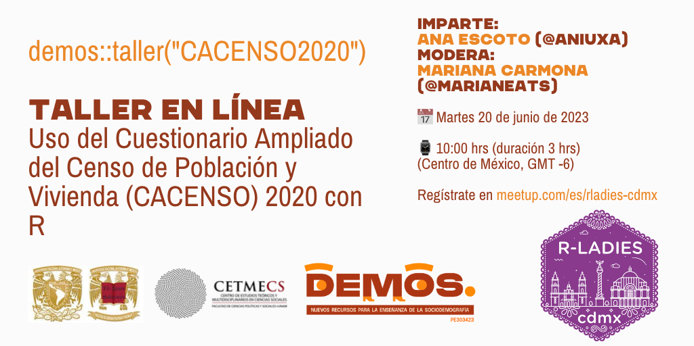

Slide 2

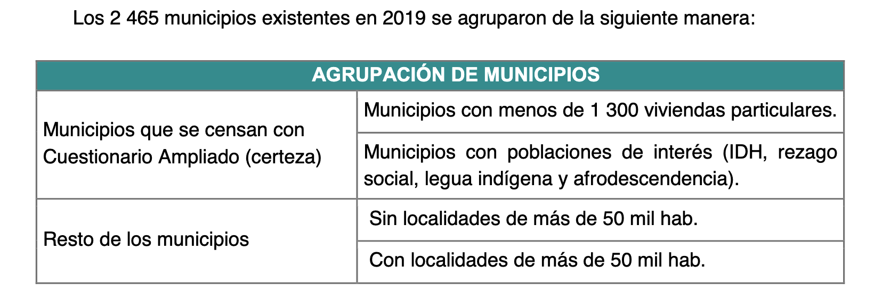
¿Qué es el cuestionario ampliado?
¡Una parte del censo que no es censo!

Slide 3
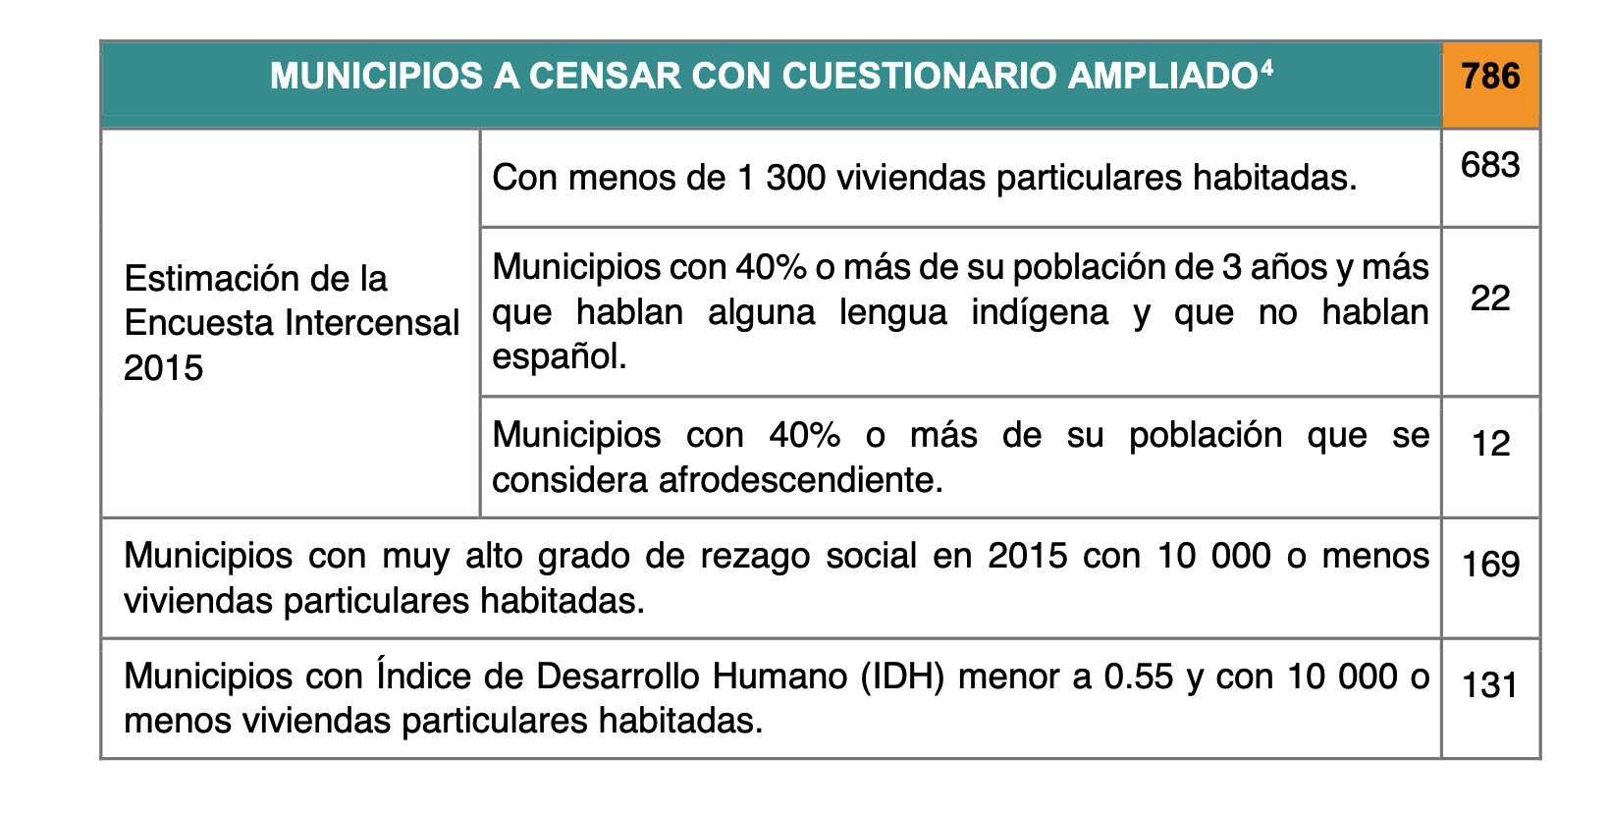
¿Qué es el cuestionario ampliado?
¡Una parte del censo que no es censo!

Slide 4
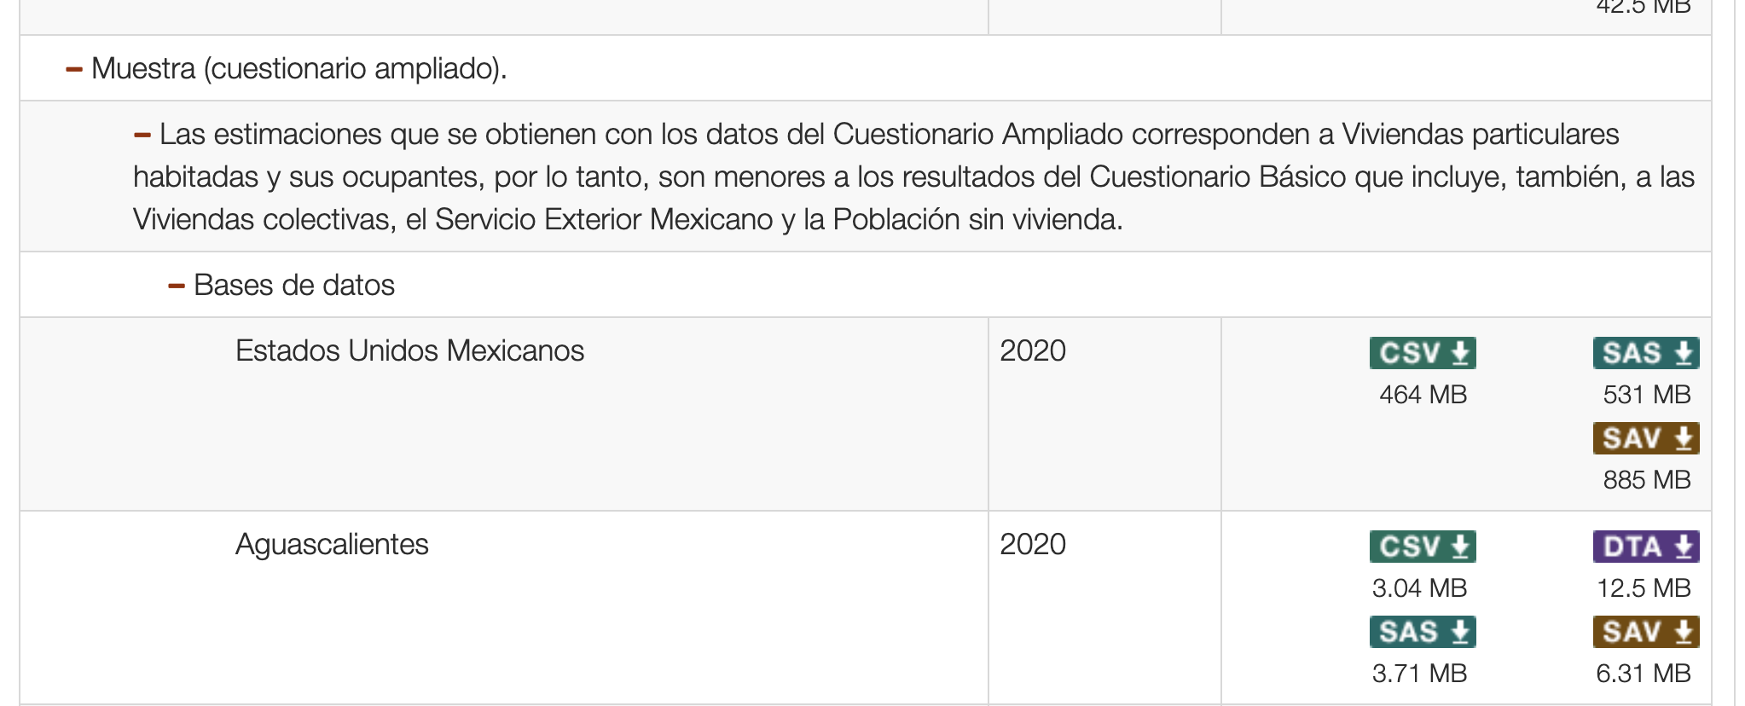
¿Qué es el cuestionario ampliado?

Slide 5


¡Descargamos la base de datos????
Una base de datos (del inglés: database) se encarga no solo de almacenar datos, sino también de conectarlos entre sí en una unidad lógica
El dataframe o conjuntos de datos normalmente es una tabla o matriz de datos

Slide 6
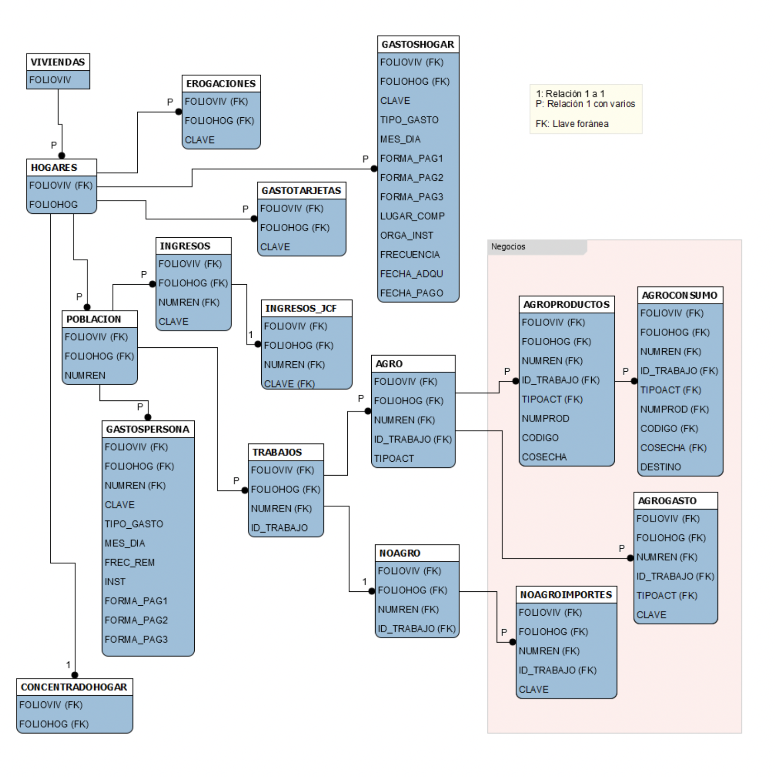
Este no es el censo Es la ENIGH

Slide 7
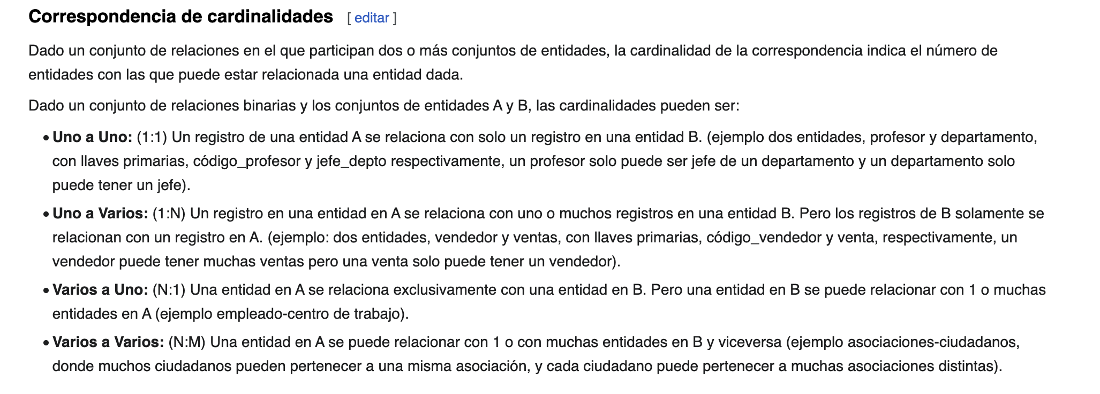
Cardinalidad

Slide 8
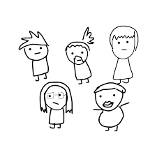


1 a 1
merge
join
fusionado
Aquí hay
unas variables
Aquí hay
otras variables
Aquí tendremos
todas las variables

Slide 9


Hay dirección.
El sentido contrario
NO SE PUEDE SIN OPERACIONES DE AGREGACIÓN

Slide 10
Lógica de la fusión de datos
1 a 1

Slide 11
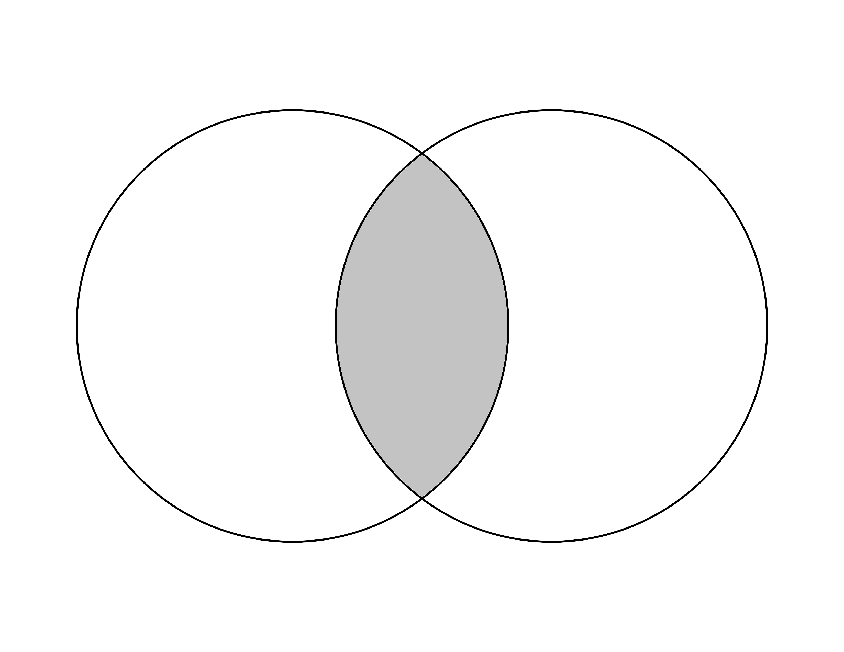
merge() all=FALSE
dplyr::inner_join()

Slide 12
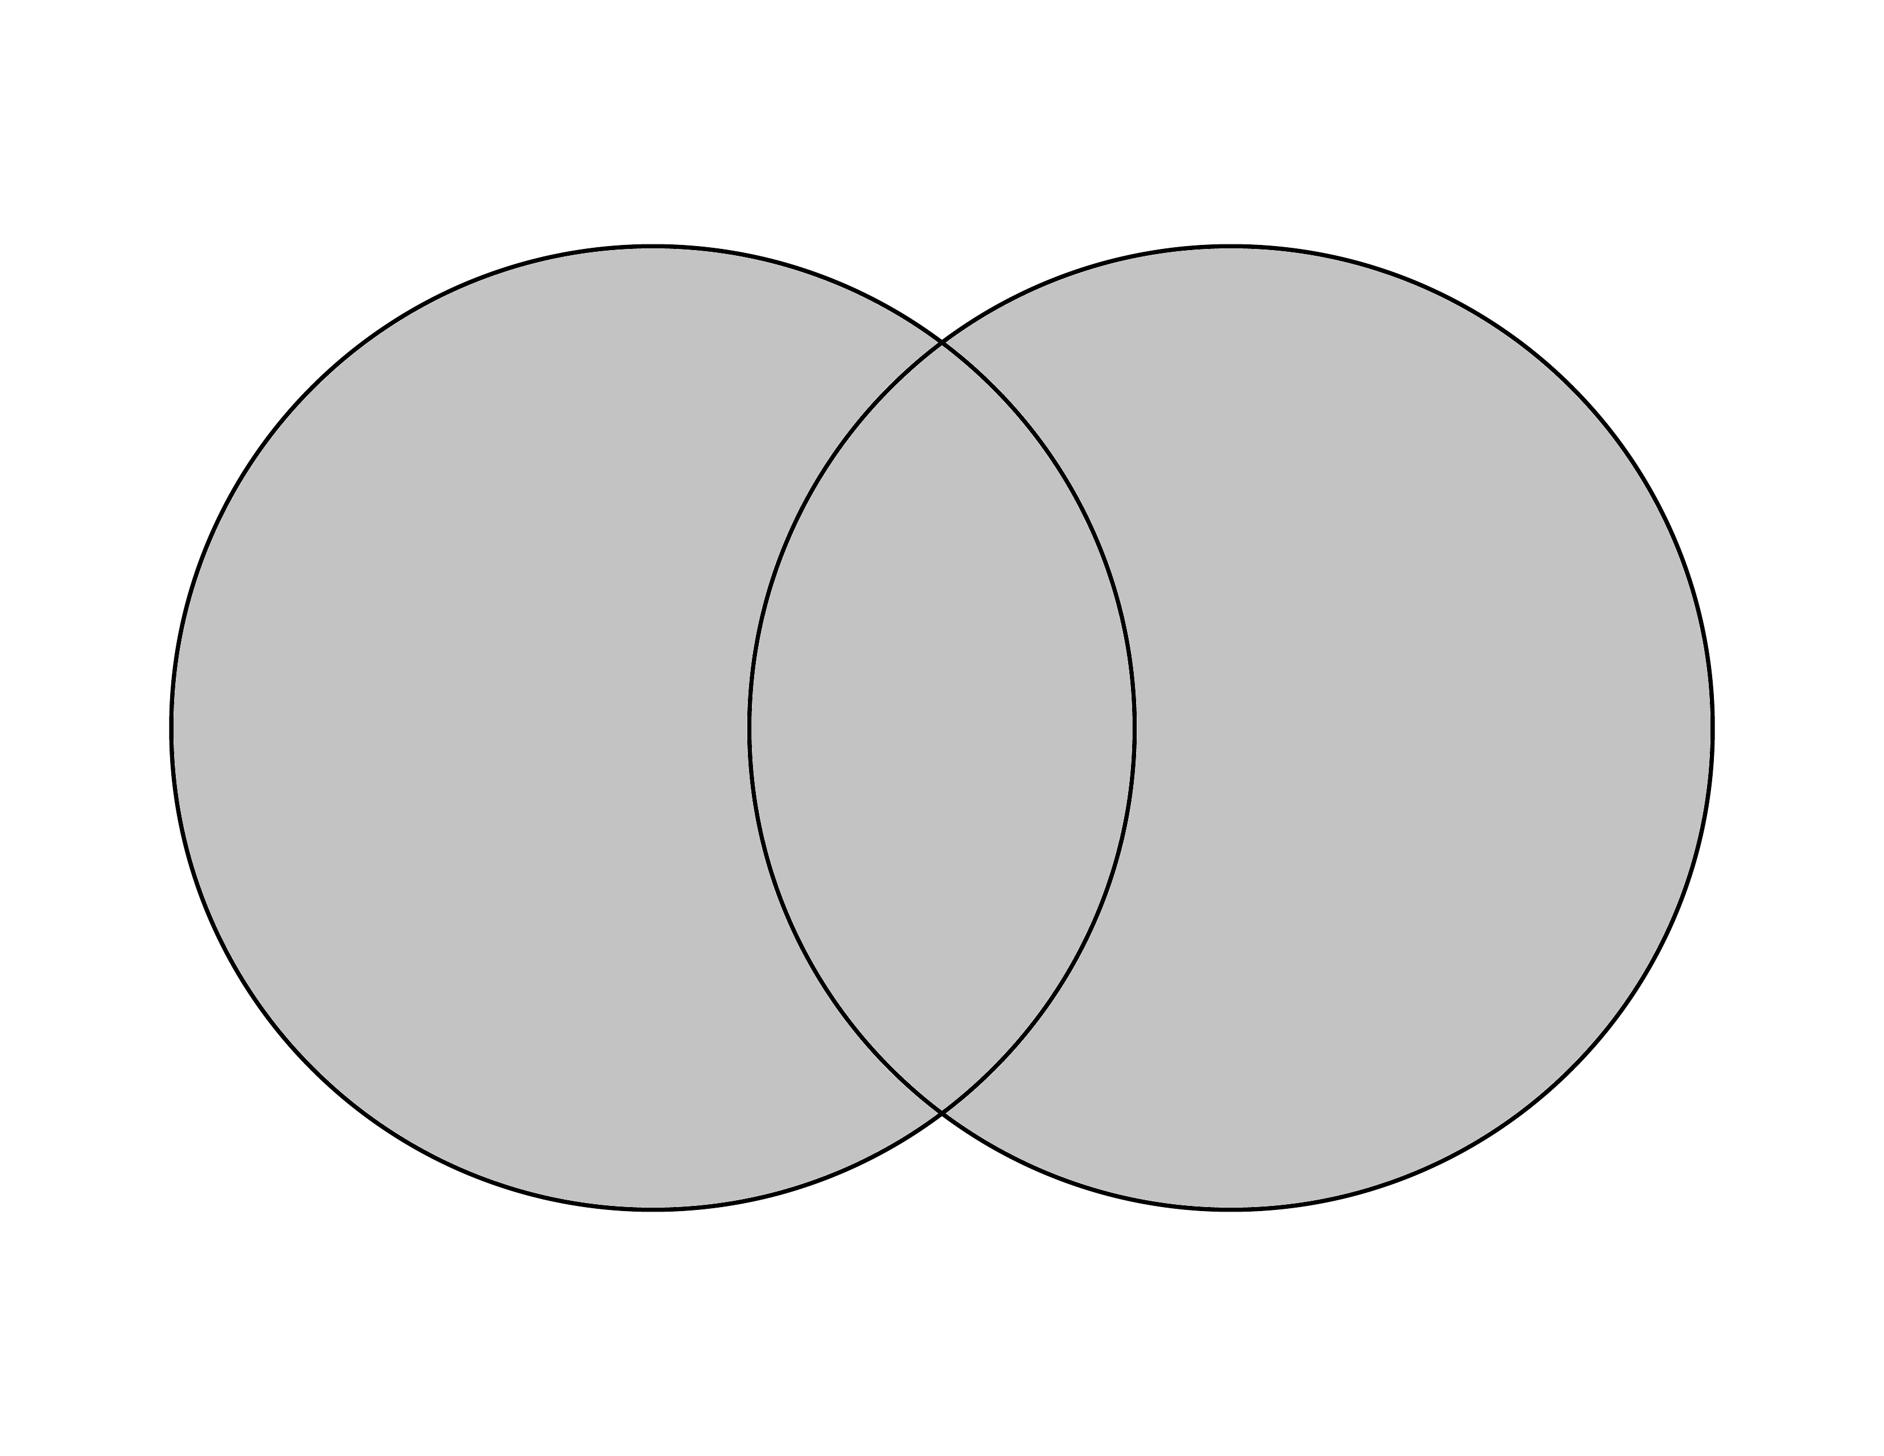
merge() all=TRUE
dplyr::full_join()

Slide 13
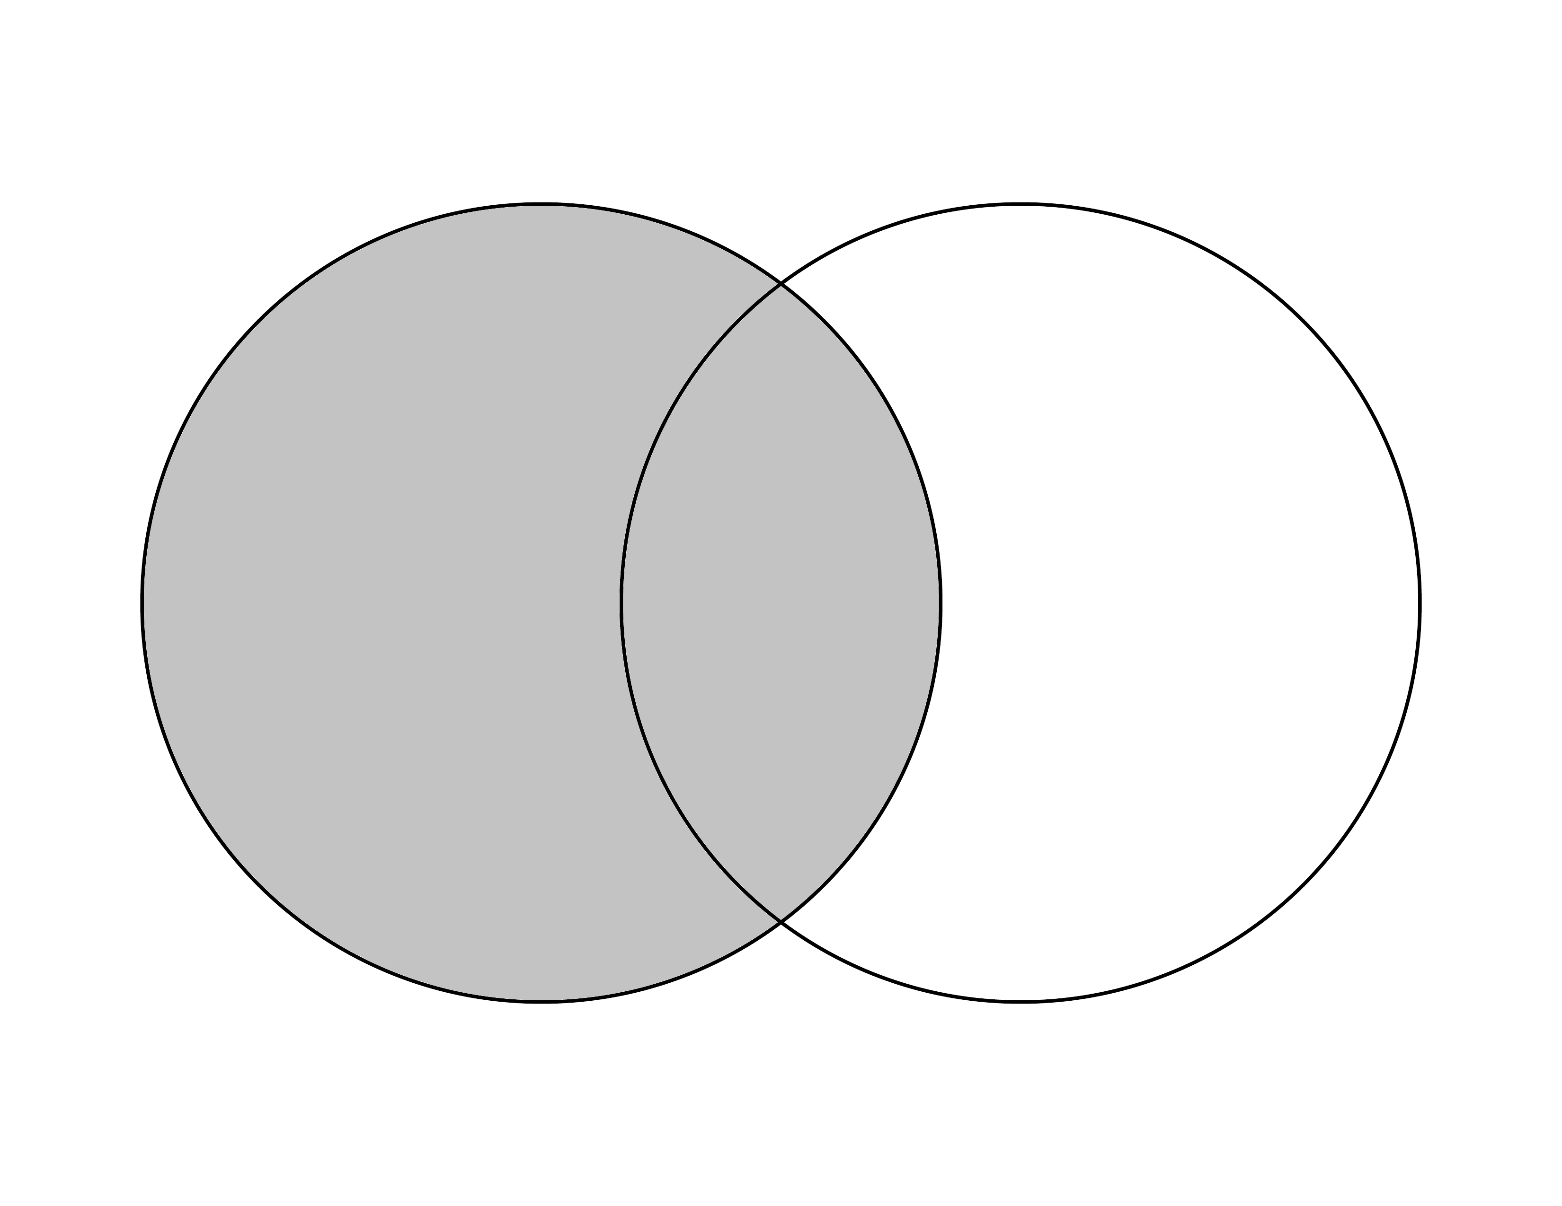
merge() all.x=TRUE
dplyr::left_join()

Slide 14
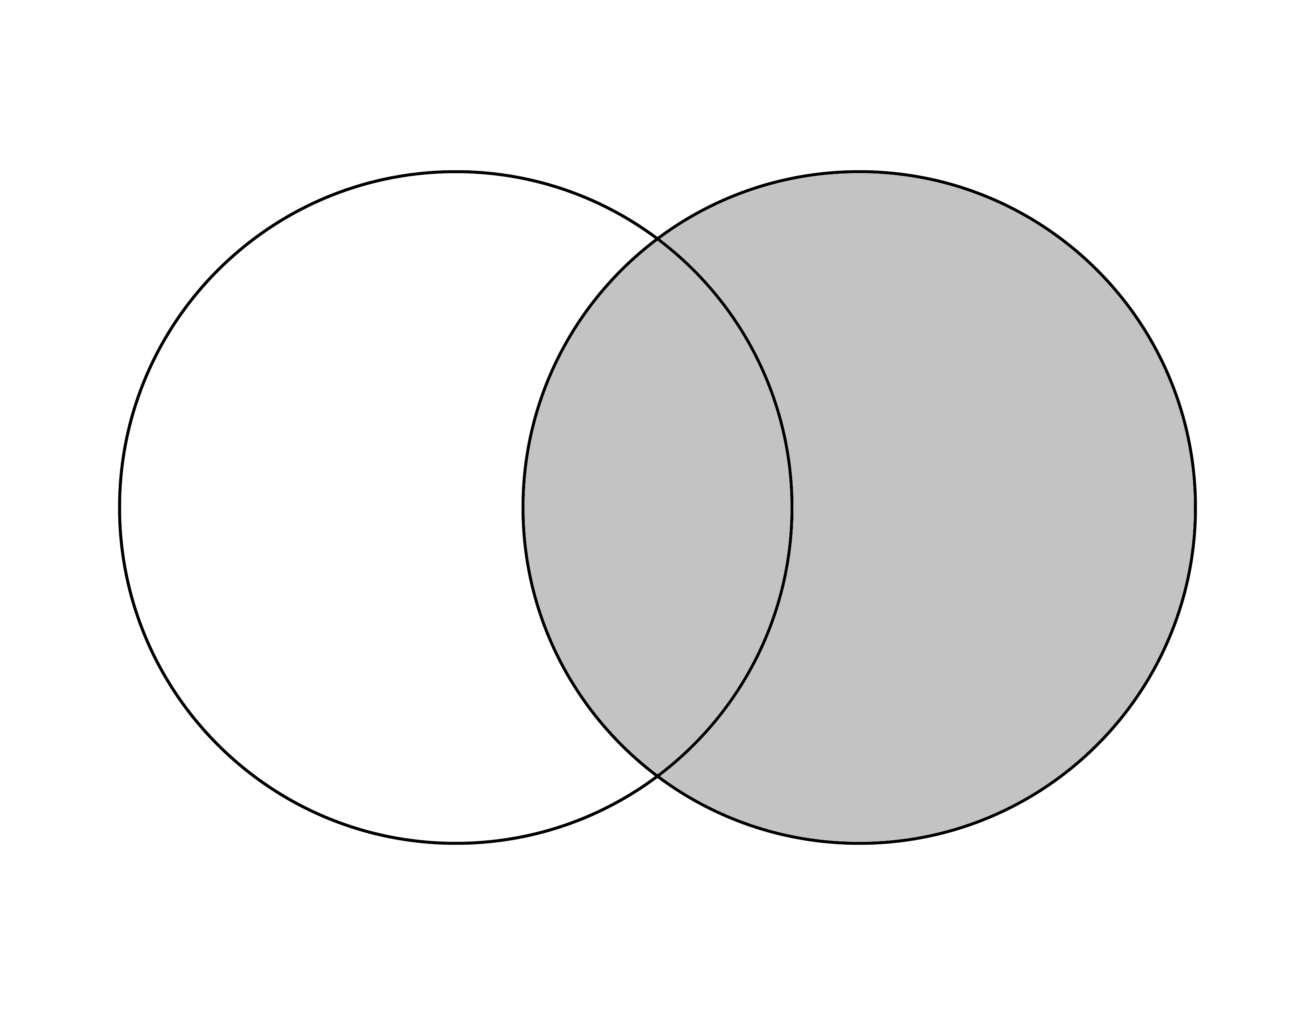
merge() all.y=TRUE
dplyr::right_join()

Slide 15
Lógica de la fusión de datos
1 a muchos

Slide 16
La lógica de la fusión cambia un poco
Lo ideal es empezar desde la unidad “más grande” a las más pequeñas.
Pensemos cómo se ven nuestras intersecciones ¿cuál sería la opción ideal?

Slide 17
Agregar datos
append
¿Cómo juntar los 32 estados?

Slide 18
Los nombres deben ser iguales Si no los entenderá como otra variable
rbind
dplyr::bind_rows

Slide 19
Taller
Importar los datos en los formatos disponibles
Fusionar los datos de Aguascalientes
Agregar a los datos de Aguascalientes los datos de Tlaxcala

Slide 20
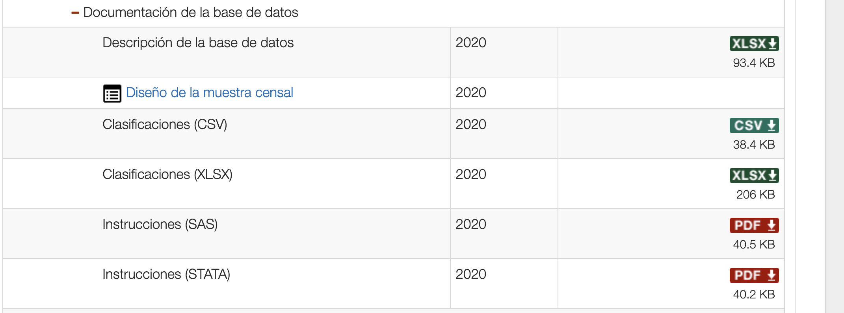
Los datos
https://www.inegi.org.mx/programas/ccpv/2020/#Microdatos

Slide 21
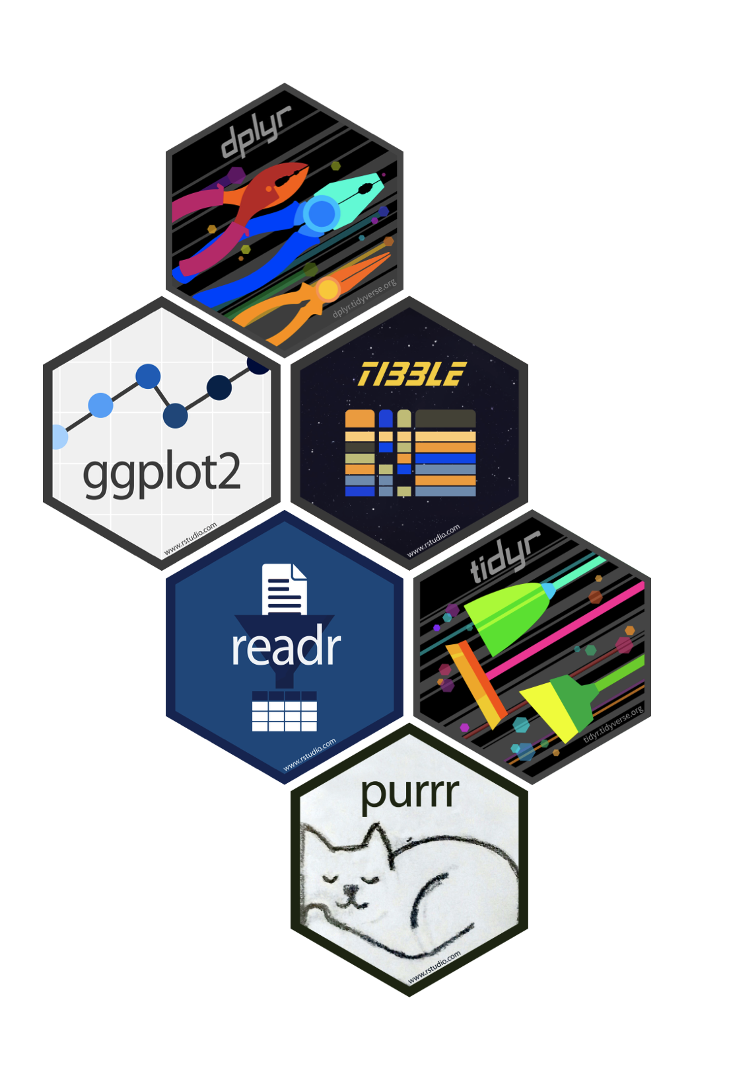





Paquetes
select()
filter()
summarise()
Tidyverse

